Slide 1

Analyse und Bewertung der medizinischen Dokumentation bei Wohnungslosen am Beispiel von Leipziger Hilfsangeboten
Abschlussvortrag
Leipzig, 08.09.2023
Robert Künzel

Slide 2
Gliederung
Ziele der Arbeit
Kommunikationsmodelle
Modell des Informationssystems
Analyse und Bewertung
Stärken und Schwächen
Vergleich mit bestehenden Ansätzen
Diskussion

Slide 3
1. Ziele der Arbeit
Ziel 1: Systemanalyse und –bewertung des Leipziger Dokumentationssystems zur medizinischen Dokumentation bei Wohnungslosen
Informationsbeschaffung über das Leipziger System
Gegenüberstellung der Stärken und Schwächen
Vorschläge zur Verbesserung
Ziel 2: Gegenüberstellung des Leipziger Informationssystems mit bestehenden Ansätzen
Literaturrecherche
Vergleich mit Leipziger System sowie Diskussion über Praktikabilität

Slide 4
Ziel 1
6 Interviews mit Zeitumfang von jeweils 30-45 min
Transkription der Audio-Aufnahmen mithilfe von Whisper
Erstellung von Modellen auf Grundlage der Transkripte
Ziel 2
zielgerichtete Literaturrecherche
Vergleich des Leipziger Informationssystems mit bestehenden Ansätzen anhand zuvor definierter Kriterien

Slide 5
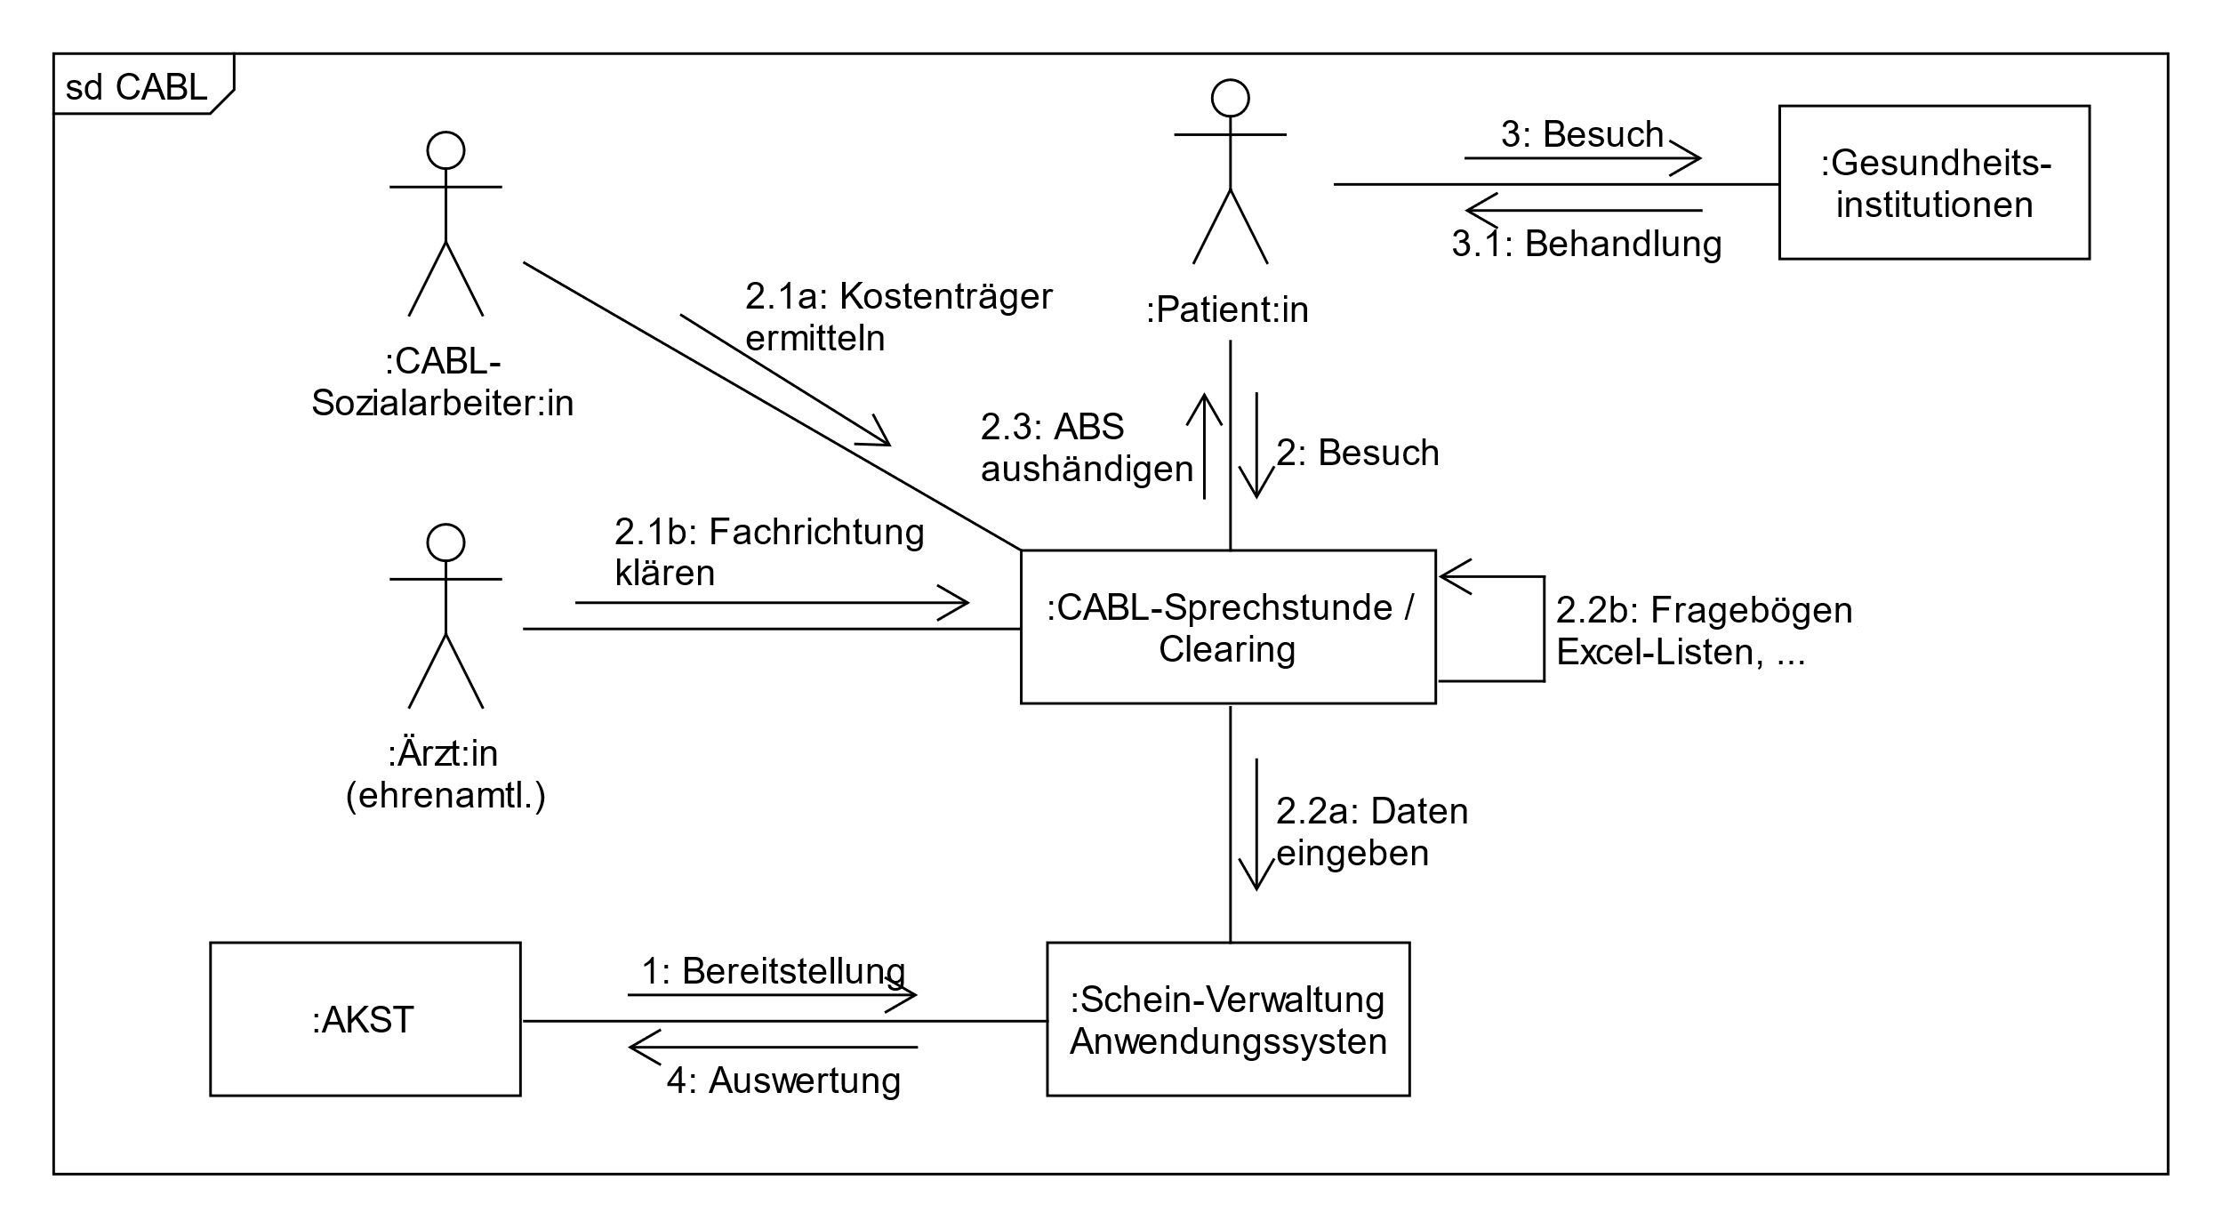
2. Kommunikationsmodelle
CABL Clearingstelle und Anonymer Behandlungsschein Leipzig e.V.
ABS Anonymer Behandlungsschein
AKST Anonymer Krankenschein Thüringen e.V.

Slide 6
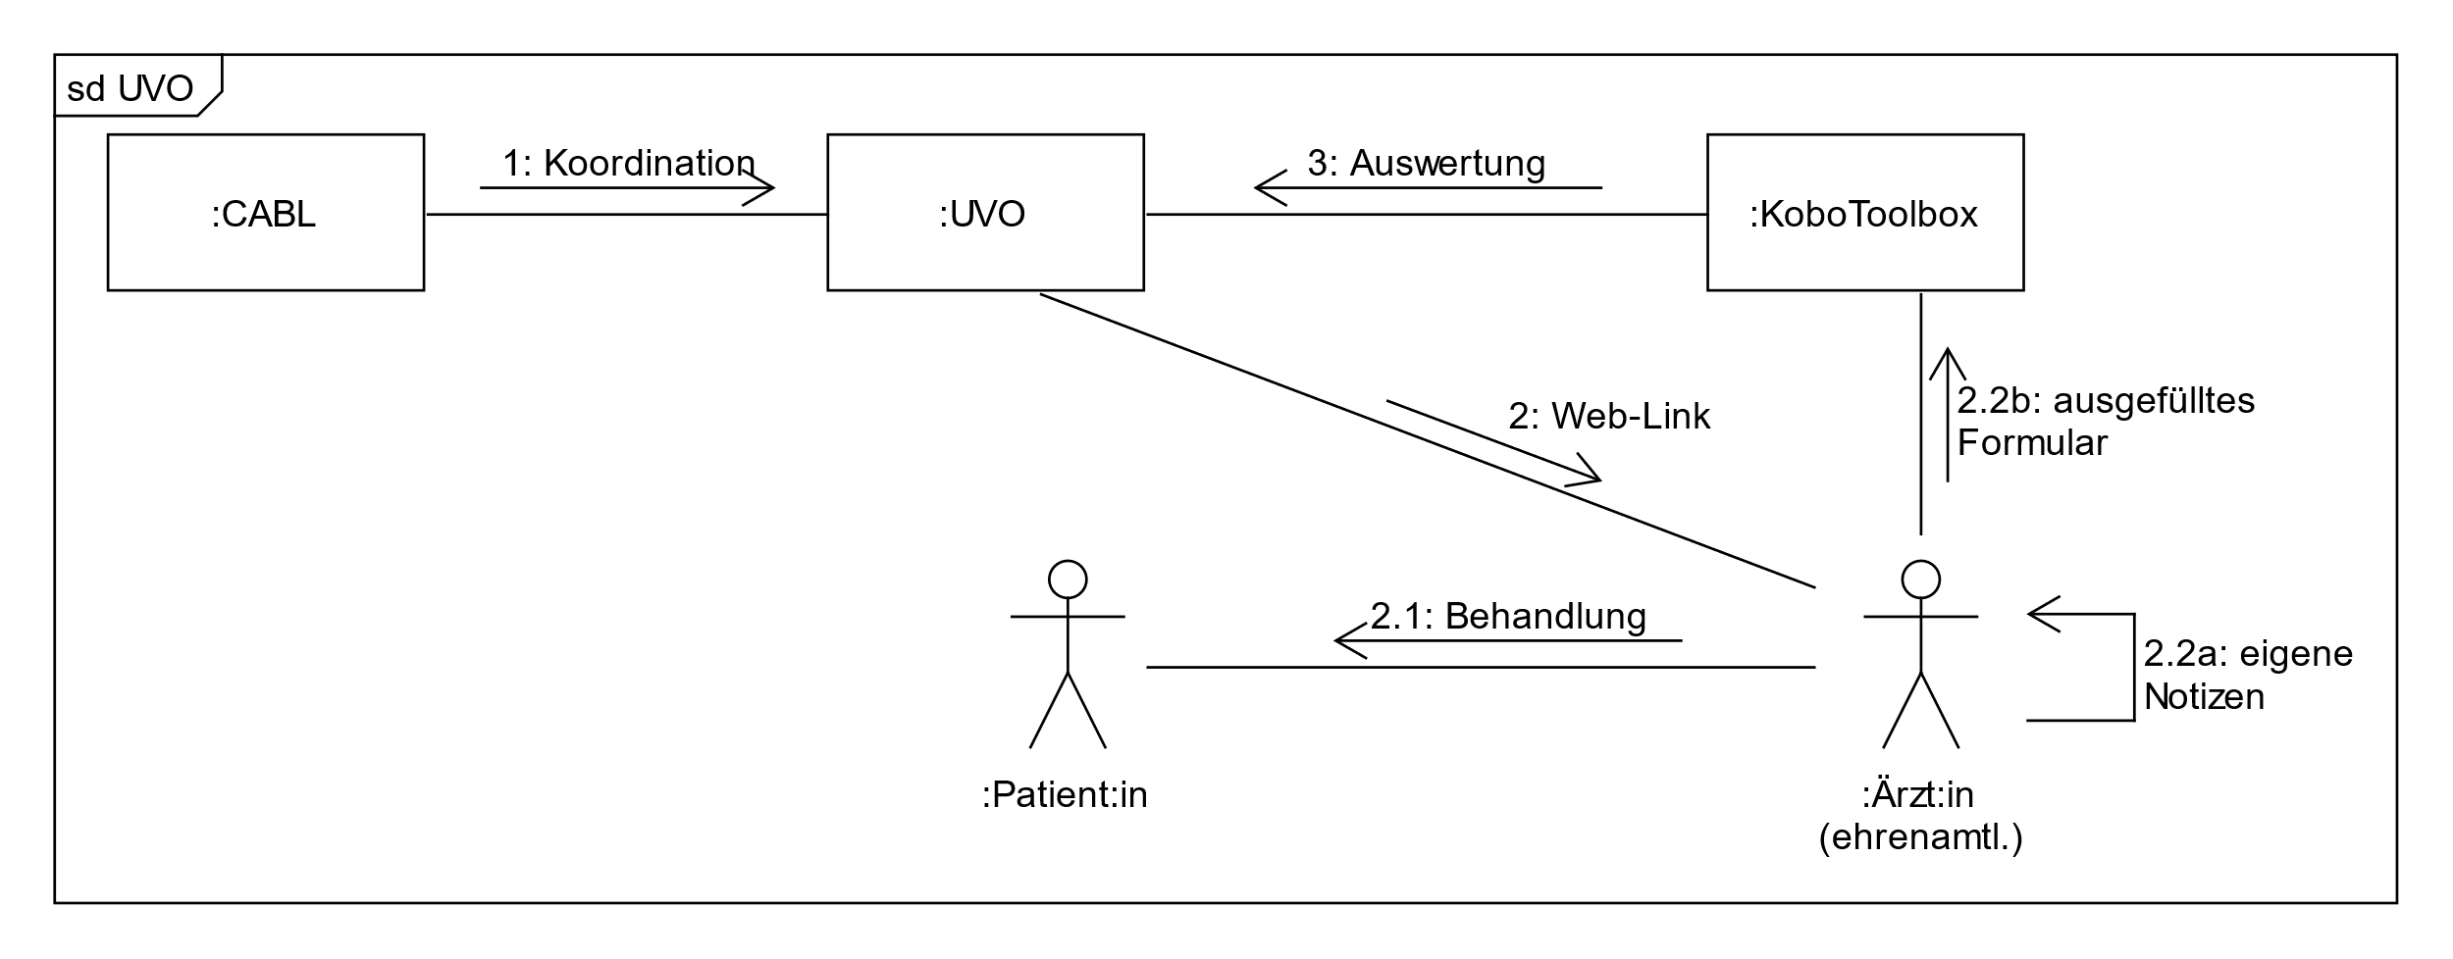
2. Kommunikationsmodelle
CABL Clearingstelle und Anonymer Behandlungsschein Leipzig e.V.
UVO Projekt „Umfeldnahe Versorgung von Menschen ohne festen Wohnsitz“

Slide 7
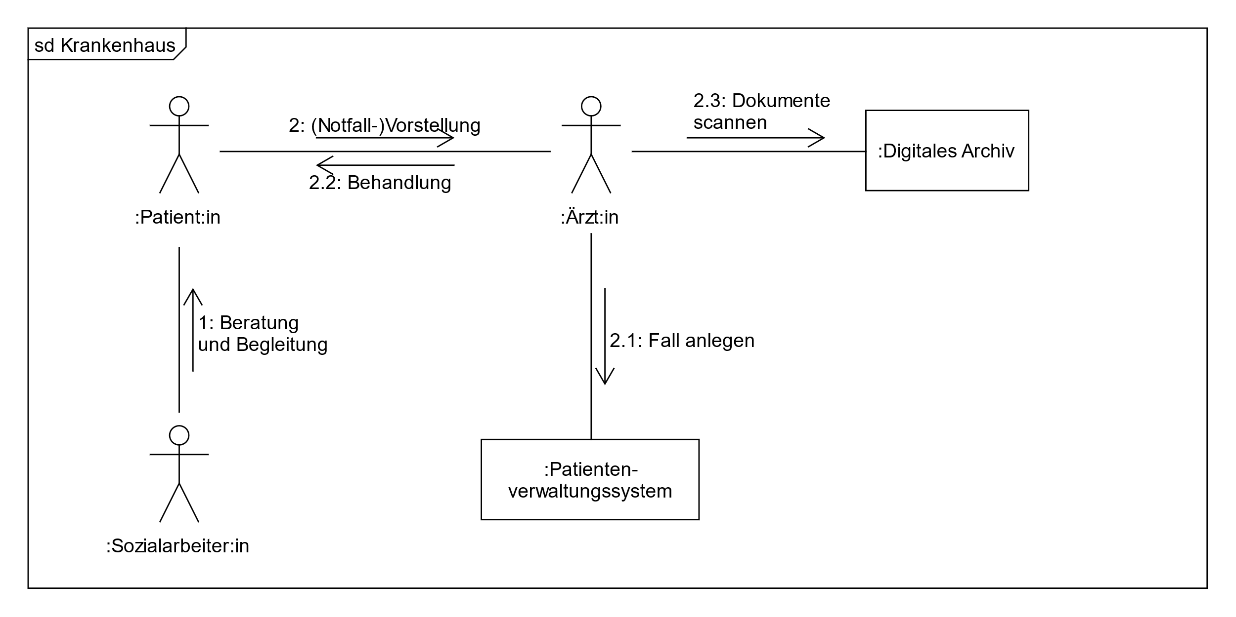
2. Kommunikationsmodelle

Slide 8
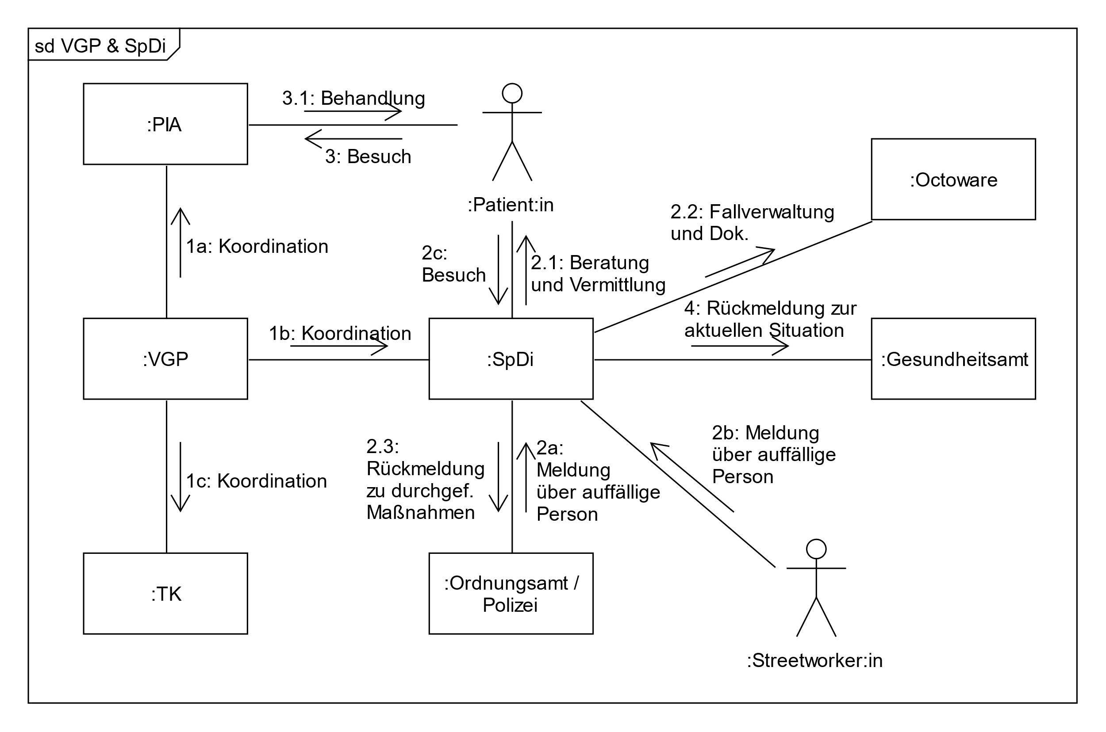
2. Kommunikationsmodelle
VGP Verbund Gemeindenahe Psychiatrie
PIA Psychiatrische Institutsambulanz
SpDi Sozialpsychiatrischer Dienst
TK Tagesklinik

Slide 9
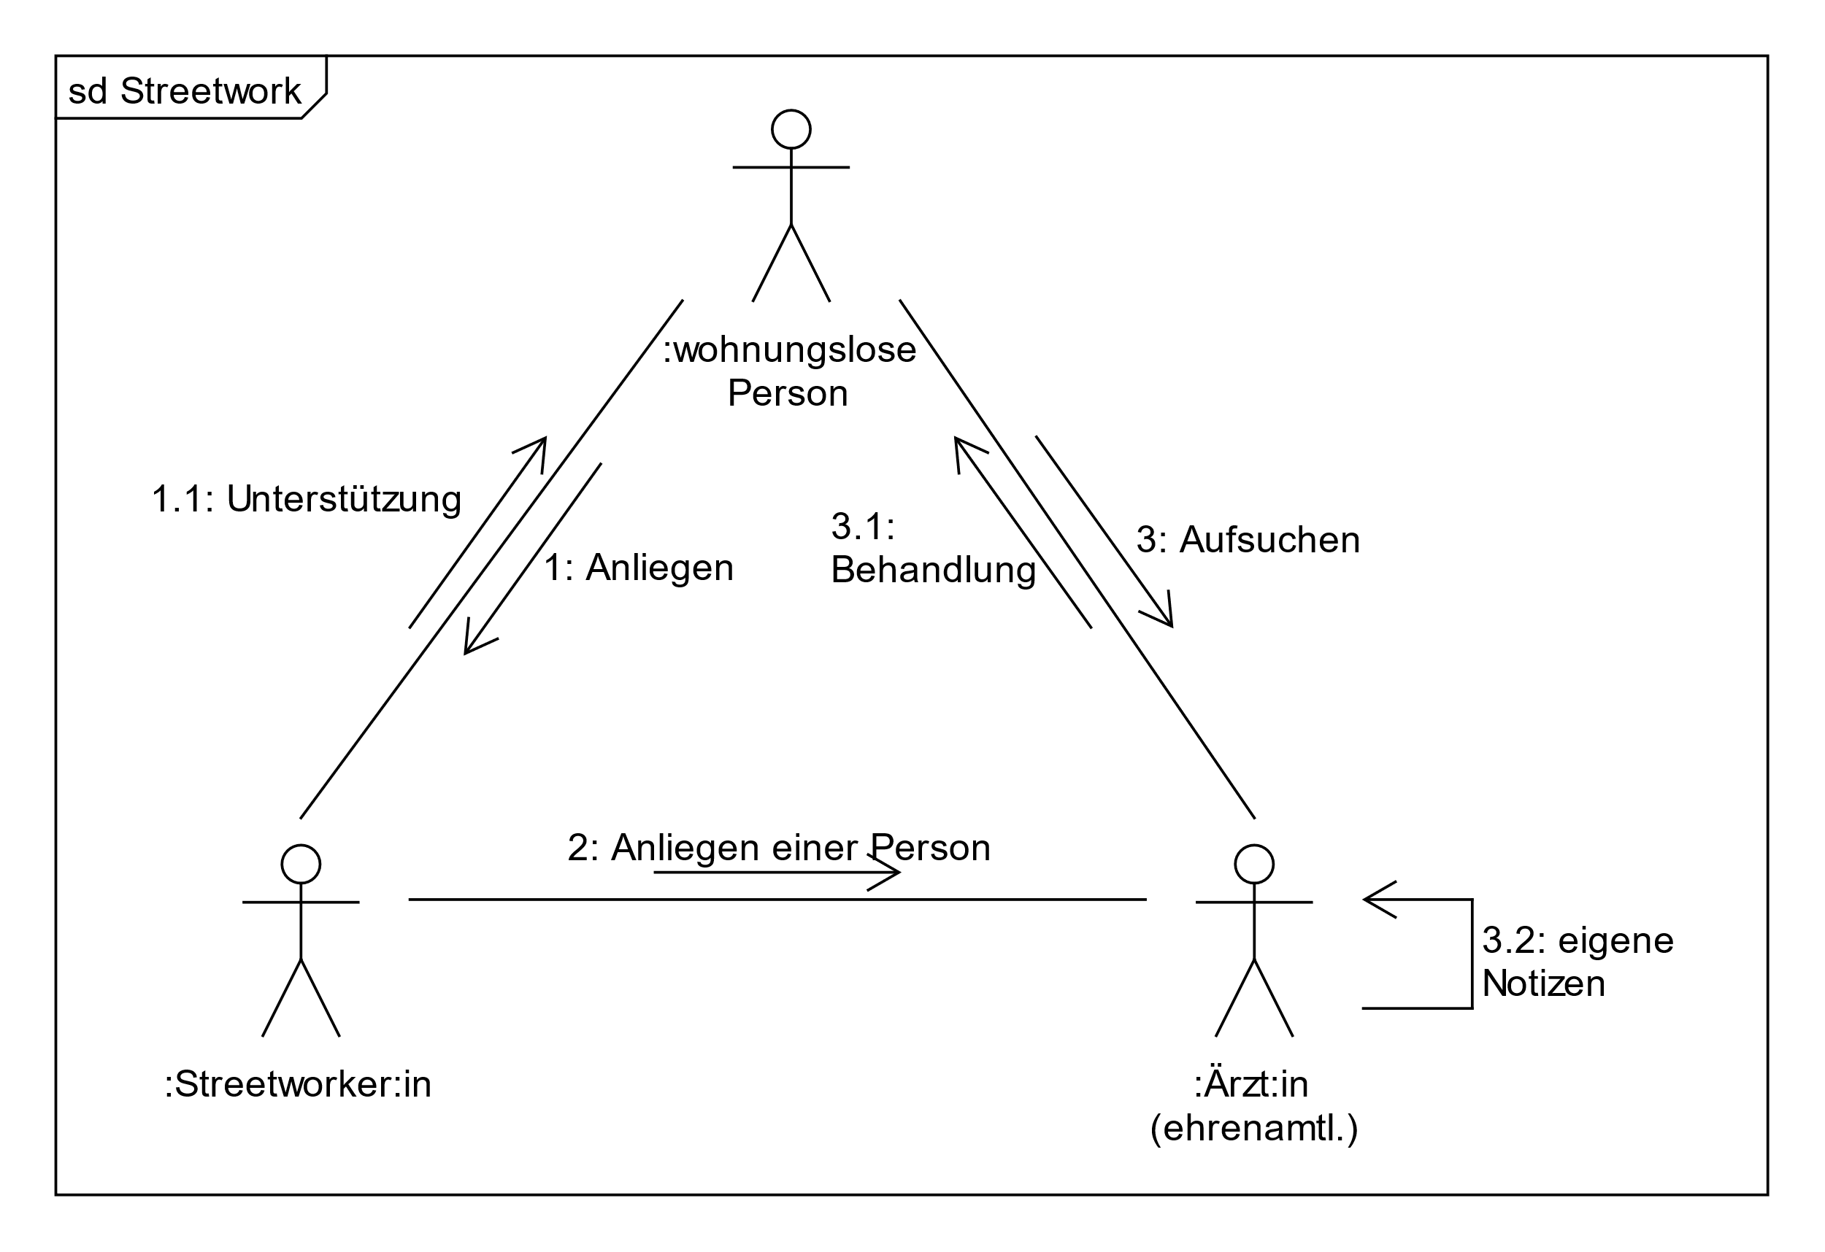
2. Kommunikationsmodelle

Slide 10
3. Modell des Informationssystems

Slide 11
3. Modell des Informationssystems

Slide 12
3. Modell des Informationssystems

Slide 13
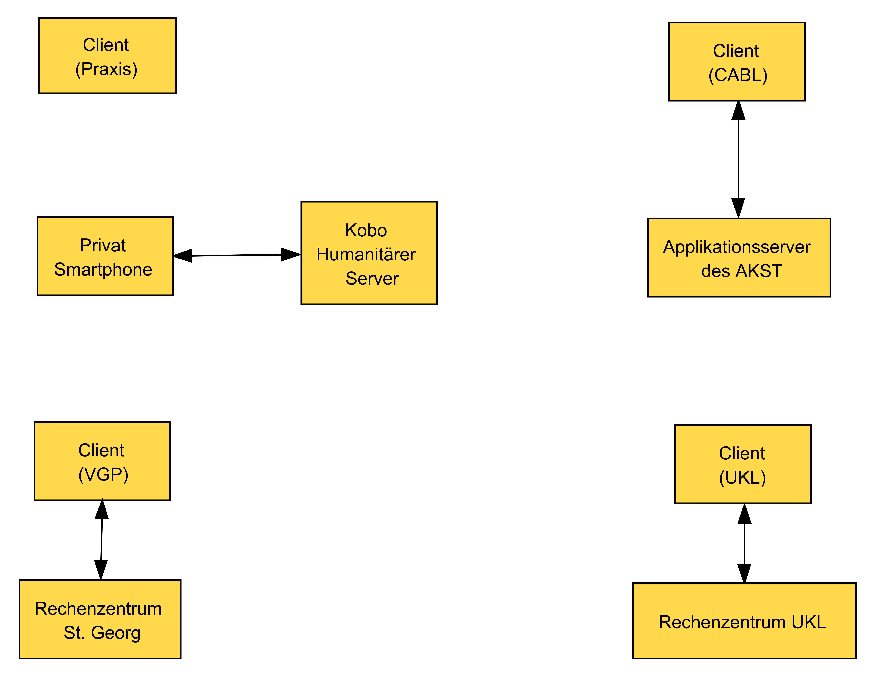
3. Modell des Informationssystems

Slide 14
4. Analyse und Bewertung
a. Stärken und Schwächen
Zeitaufwand bei mobilen Einsätzen minimal
Tools zur Dokumentation sind an jeweilige Situation angepasst
Kommunikation zwischen den Leistungserbringern recht flexibel und auch kurzfristig möglich
Verfügbarkeit einiger Anwendungssysteme nicht immer gewährleistet
Interoperabilität: begrenzte Anzahl an Schnittstellen
hoher Anteil an Medienbrüchen
Bedenken hinsichtlich Datenschutz und –sicherheit
med. Dokumentation an einigen Stellen unvollständig

Slide 15
B. Vergleich mit bestehenden Ansätzen
Safetynet (Dublin, Irland)
webbasiertes Dokumentationssystem
angestrebtes Ziel: Risiko einer doppelten bzw. fragmentierten Versorgung verringern
bedeutender Vorteil hinsichtlich Verfügbarkeit
BHCHP (Boston, USA)
in Zusammenarbeit mit anderen Hilfsorganisationen Nutzung eines einheitlichen Patientenverwaltungssystems
bessere Interoperabilität wurde erreicht und Kommunikation innerhalb des Gesundheitsnetzes vereinfacht
weniger Medienbrüche

Slide 16
5. Diskussion
Leipziger Informationssystem zur med. Versorgung von Wohnungslosen enthält Vielzahl alleinstehender Anwendungsbausteine
Austausch zwischen Anwendungssystemen oft über papierbasierte Elemente realisiert
webbasierter Ansatz wäre umsetzbar
Verfügbarkeit sowohl bei festen Sprechstundenangeboten als auch bei aufsuchenden Teams
Daten könnten über Cloud-Service abgespeichert werden

Slide 17
Vielen Dank!
Robert Künzel
Institut für Medizinische Informatik, Statistik und Epidemiologie (IMISE)
robert.kuenzel@studserv.uni-leipzig.de
www.imise.uni-leipzig.de

